Slide 1




旅行者之歌 - II
The Sojourner
創世記 37

Slide 2
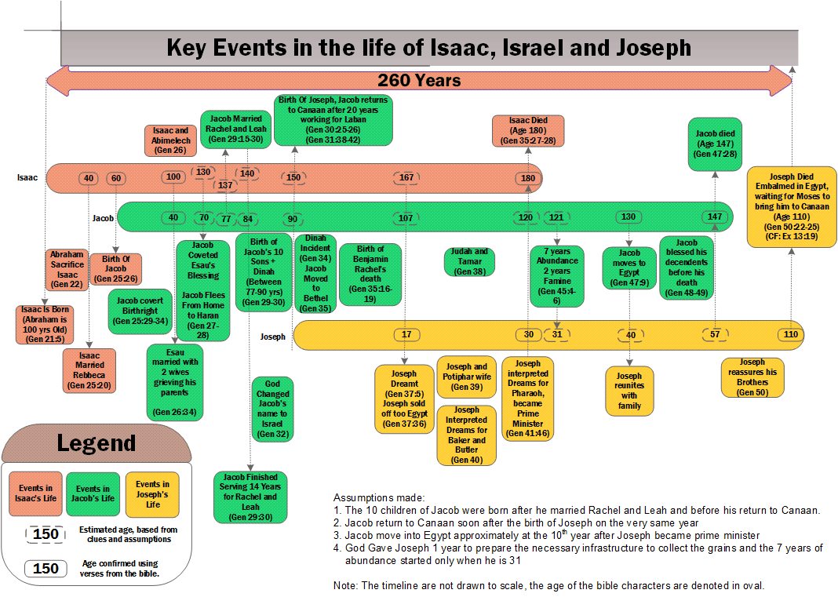

Slide 3


Slide 4


Slide 5
不放棄盼望

Slide 6
滄桑總是重複在孩子身上

Slide 7
在離家與回家之間找不到路

Slide 8
疼愛、掛念、愧疚

Slide 9
Never Give Up Hope
在擁有與失去之間

